Slide 1
C dili ile yapısal programlama
İlhan ÖZKAN, Elektronik Yüksek Mühendisi Mayıs 2020

Slide 2
yapısal (structural) programlama nedir?
Yapısal programlama, ana fonksiyondan başlayarak tanımlanan fonksiyonların birbirlerini çağırmasıyla yapılır.
Programın ana çerçevesi:
İlk olarak Ana fonksiyon (main function) tanımlanır.
Her bir fonksiyonda önce veri yapıları (data structure) tanımlanır
Her fonksiyonda bu veri yapılarını işleyen kontrol yapıları kodlanır.
Yapısal programlamada veri ile bunu işleyen yapılar birbirinden ayrıdır.
Veri yapıları (data structures) yada yeni ismiyle koleksiyonlar (collections);
Değişken (variable), Dizi (array), Liste (list), Yığın (stack), Kuyruk (queue), Ağaç (tree), Sözlük (dictionary).
Günümüzde XML Belgesi (XML document), Nesne Grafiği (Object Graph), Veri Seti (Dataset)
Kontrol yapıları (control strructures);
if, if else
switch, case
do, while, for
continue, break, goto, return
OKUNAKLILIK ÇOK YÜKSEK! GOTO talimatı Yok.

Slide 3
YAPISAL PROGRAMLAMADA..
Her yapısal programlama dilinde olduğu gibi C dilinde de programının en az bir fonksiyonu vardır, O da main() fonksiyonudur.
Bu bölüme kadar gördüğümüz kodlarda çözümü oluşturan tüm tasarım parçaları Ana Fonksiyon Olan main() fonksiyonu içerisine çözülmüştür. Bir bilgisayar programı, genel olarak, tek başına tüm görevleri yerine getiren tek bir main fonksiyonundan oluşmaz.
Böyle olduğunda ana problemin büyüklüğüne göre program bloğumuz uzar, okunabilirliği azalır, müdahale etmek zorlaşır. Bu tip büyük programları kendi içerisinde, her biri verilen bir işi çözmek için tasarlanmış parçacıklarından oluşturmak daha mantıklı olacaktır.

Slide 4
YAPISAL PROGRAMLAMADA
Yapısal programlamada kod büyüdükçe bakım (maintenance) zorlaşır. Bunun üstesinden Böl ve Yönet (Divide and Conquer-DC) tekniği ile gelinir. Yazılım geliştirmede buna yukarıdan aşağıya (top-down) bir yaklaşım adı verilir.
Süreçleri çeşitli fonksiyonlara bölmek;
Kodun büyümesini engeller,
Okunaklılığı artırır,
Bakım kolaylaşır.
Kodun fonsiyonlara bölünerek bakımın daha kolay yapıldığı programlaya
modüler programlama adı verilir.

Slide 5
MODÜLER PROGRAMLAMA
Modüllere ayırmanın üstünlükleri;
Soyutlama (Abstraction)
Değişim Yönetimi (Change management)
Yeniden Kullanma (Reusing)
Modüllere ayırma sonrasında;
yük artar (calling overhead),
İşlemci sürekli it-çek (push-pop) yapar,
Sürekli olarak veri saklanır ve okunur.
Bu durumda;
performans (performance) ile
bakım (maintenance)
arasında seçim yapmak gerekir.
Günümüz teknolojisindeki hız ve kapasite göz önüne alındığında; modüllere ayırmanın üstünlükleri yanında zayıflıkları ihmal edilebilir boyuta gelmiştir.
Ama yüksek performans isteyen zaman kritik uygulamalarda modüllere ayırmak bize yavaşlık ve işlemci yükü olarak yansıdığından buna dikkat etmek gerekir.
Modüler programlamada;
Programlama çözümü, daha küçük bağımsız fonksiyonların çağrıldığı bir ana işleyişe sahiptir.
Her fonksiyon ayrı, eksiksiz ve yeniden kullanılabilir (reusing) bir yazılım bileşenidir (component).

Slide 6
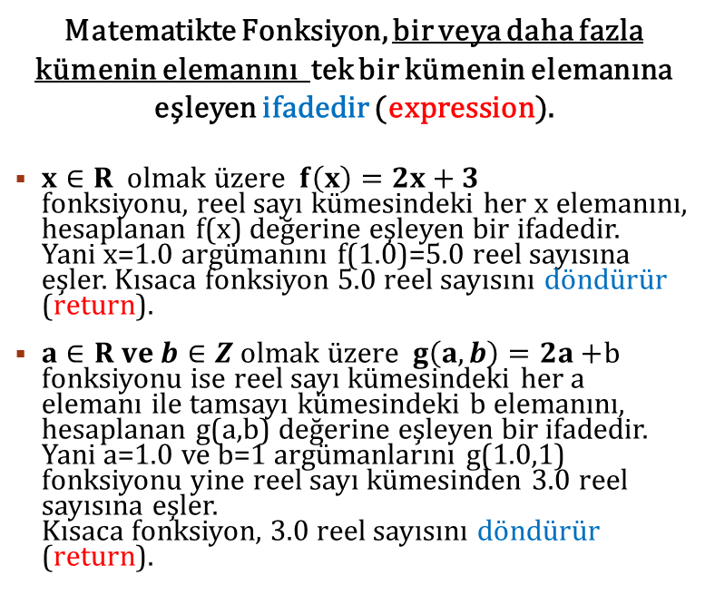
Fonksiyon, PARAMETRE VE ARGÜMAN Nedir?
Matematikte Fonksiyon, bir veya daha fazla kümenin elemanını tek bir kümenin elemanına eşleyen ifadedir (expression).
$x∈R$ olmak üzere $f\left(x\right)=2x+3$ fonksiyonu, reel sayı kümesindeki her x elemanını, hesaplanan f(x) değerine eşleyen bir ifadedir. Yani x=1.0 argümanını f(1.0)=5.0 reel sayısına eşler. Kısaca fonksiyon 5.0 reel sayısını döndürür (return).
$a∈R ve b∈Z$ olmak üzere $g\left(a,b\right)=2a+$b fonksiyonu ise reel sayı kümesindeki her a elemanı ile tamsayı kümesindeki b elemanını, hesaplanan g(a,b) değerine eşleyen bir ifadedir. Yani a=1.0 ve b=1 argümanlarını g(1.0,1) fonksiyonu yine reel sayı kümesinden 3.0 reel sayısına eşler. Kısaca fonksiyon, 3.0 reel sayısını döndürür (return).
C Dilinde kullanacağımız fonksiyon matematikten bildiğimiz fonksiyonlardır.
Yandaki örneklerde x ve a değişkendir ve gerçek sayı kümesinden bir sayıyı temsil ederler. Burada x ve a değişkeninin tipi (variable type) gerçek sayıdır.
Örnekte b değişkeni ise tamsayılar kümesinden bir sayıyı temsil eder. Burada b değişkeninin tipi (variable type) tamsayıdır.
Buradaki x, a ve b parametre olarak adlandırılır. f(1.0) ifadesindeki 1.0 ise parametrenin o an andığı değeri belirtir ve gerçek parametre (actual parameter) yada argüman olarak adlandırılır.
Fonksiyonlar aşağıda gösterilebileceği gibi tanımlandıktan sonra tekrar tekrar çağrılabilir; f(3.0)+g(3.0,2)+f(2.0)+g(1.0,3)

Slide 7
C DİLİNDE Fonksiyonlar
Fonksiyonlar, belirli bir görevi gerçekleştiren bir kod bloğudur.
Bir KİMLİĞİ/İSMİ vardır. (Değişken kimliklendirmedeki kurallar geçerlidir!)
Bir program içerisinde istenildiği kadar farklı yerlerden ulaşılarak çalıştırılabilir yani tekrar kullanılabilir,
Çağıran koda bir değer döndürebilir yada döndürmez.
Fonksiyonlar diğer fonksiyonları çağırabilir.
Girdi alır, onunla bir şeyler yapar ve ardından cevabı verebilir. (girdi almak ve vermek zorunda değildir!)
Bilgiyi, argümanlar ile ilgili fonksiyona aktarırız.
Fonksiyonlar farklı programlama dillerinde modül (module), alt program (subroutine) veya yordam (procedure) gibi farklı isimlerle bilinir.
C dilinde İKİ tip fonksiyonlar vardır; Dilin bize sunduğu hazır fonksiyonlar ve Programı yazanın tanımlayacağı kullanıcı tanımlı fonksiyonlar.

Slide 8
C DiLİ hazır FONKSİYONLAR
C dilinin geliştiricileri tarafından programcıların kullanmaları için, önceden yazılmış olan hazır fonksiyonlar vardır;
Hazır fonksiyonlar teknik olarak C dilinin parçası değillerdir. Yalnızca standart hale getirilmişlerdir.
Programcı, kullanmak istediği hazır fonksiyonları; ilgili başlık (header) dosyasını #include önişlemci yönergesi (preprocessor directive) ile kendi projesine dahil eder.
Aslında bu başlık dosyalarında;
Hazır fonksiyonların sadece prototipleri (prototype) bulunur.
Fonksiyonların kendileri (derlenmiş halleri) her işletim sistemi için ayrı oluşturulan kütüphane (library) dosyaları içerisinde bulunur.
Derleme işlemi sırasında bağlayıcı (linker) tarafından bu fonksiyonlar icra edilebilir (executable) dosyaya dahil edilir.

Slide 9
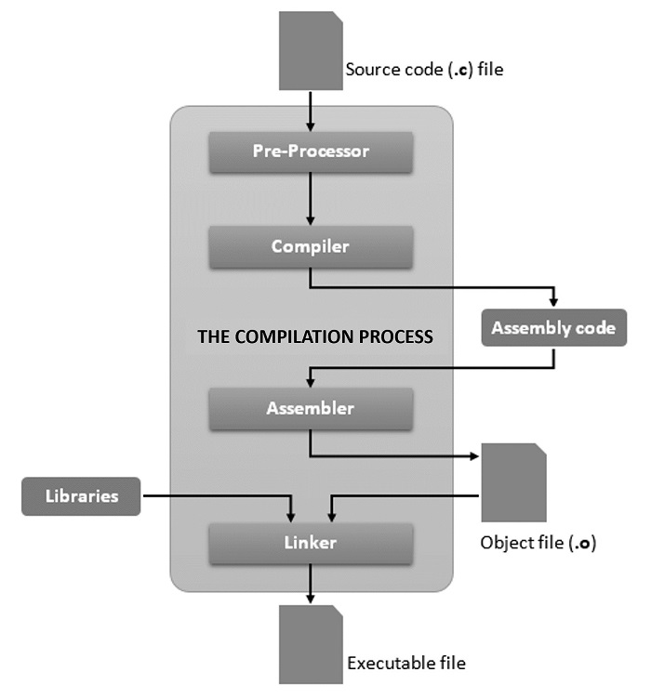
derleme sürecinin detayı
1.Ön İşlemci (PreProcessor)
3.1.Assembler
3.2.Linker
2.Derleme (Compiler)
Kaynak kod assembly koda çevrilir (Assembly Code)
#define, #if, #include, gibi tüm direktiflerle verilen işlemler yapılır.
Amaç Dosta (Object File-Machine Code)
Kaynak kodda belirtilen başlık dosyalarına uygun kütüphaneler (libraries) makine kodu ile birbirine bağlanır. Çalıştırılabilir/icra edilebilir doya elde edilir.
4.Executable File
gcc –E main.c
Gcc –S main.c
Gcc –O main.exe
.\main.exe
Kaynak koddaki tüm açıklamalar silinir.
Kaynak koddan oluşturulan assembly kod makine diline çevrilir.
Çalıştırılabilir dosya işletim sistemi tarafından belleğe yüklenir ve bellekteki main fonksiyonu çalıştırılır/koşulur.
Notes:
komut satırında (Windows için komut satırı, Linux için terminal) yapılır.

Slide 10
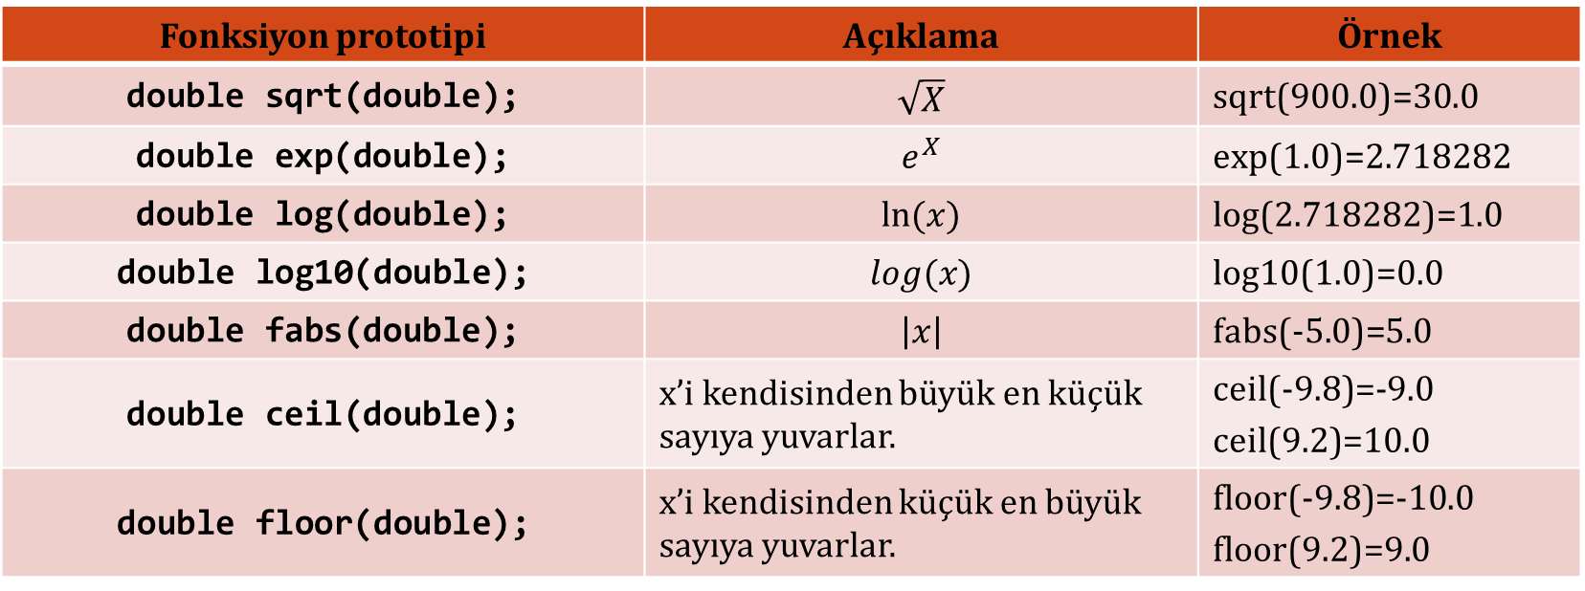
hazır FONKSİYONLAR MATH.H
Fonksiyon prototipi | Açıklama | Örnek
double sqrt(double); | $$\sqrt{X}$$ | sqrt(900.0)=30.0
double exp(double); | $$e^{X}$$ | exp(1.0)=2.718282
double log(double); | $$ln(x)$$ | log(2.718282)=1.0
double log10(double); | $$log(x)$$ | log10(1.0)=0.0
double fabs(double); | $$\left|x\right|$$ | fabs(-5.0)=5.0
double ceil(double); | x’i kendisinden büyük en küçük sayıya yuvarlar. | ceil(-9.8)=-9.0 ceil(9.2)=10.0
double floor(double); | x’i kendisinden küçük en büyük sayıya yuvarlar. | floor(-9.8)=-10.0 floor(9.2)=9.0

Slide 11
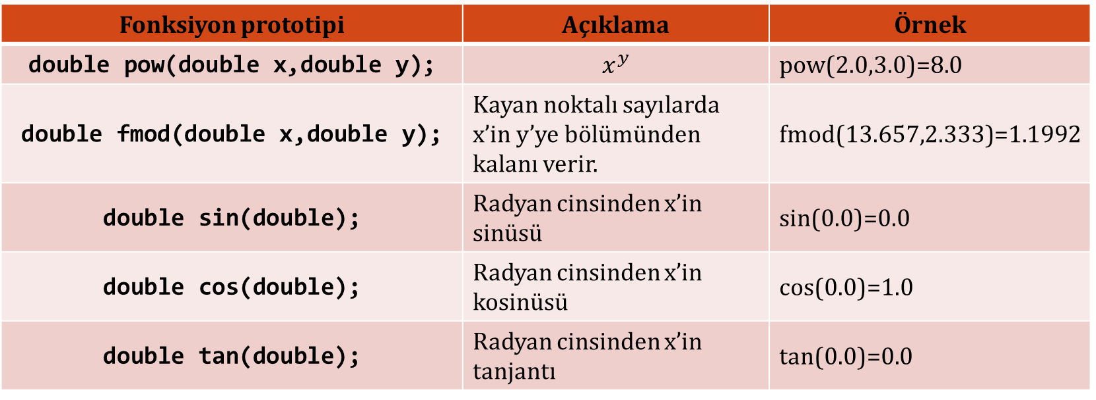
hazır FONKSİYONLAR MATH.H
Fonksiyon prototipi | Açıklama | Örnek
double pow(double x,double y); | $$x^{y}$$ | pow(2.0,3.0)=8.0
double fmod(double x,double y); | Kayan noktalı sayılarda x’in y’ye bölümünden kalanı verir. | fmod(13.657,2.333)=1.1992
double sin(double); | Radyan cinsinden x’in sinüsü | sin(0.0)=0.0
double cos(double); | Radyan cinsinden x’in kosinüsü | cos(0.0)=1.0
double tan(double); | Radyan cinsinden x’in tanjantı | tan(0.0)=0.0

Slide 12
MATH.H sqrt Fonksiyonu
#include <stdio.h>
#include <math.h>
void main()
{
int kenar1,kenar2,kenar3;
double alan,kenarlarToplamininYarisi;
printf("Üçgenin Kenarlarını Giriniz:");
scanf("%d%d%d",&kenar1,&kenar2,&kenar3);
if ((kenar1+kenar2 <= kenar3) || (kenar2+kenar3 <= kenar1) ||
(kenar1+kenar3 <= kenar2) ) {
printf("Böyle bir üçgen olamaz.\n");
return;
}
kenarlarToplamininYarisi=(kenar1+kenar2+kenar3)/2.0;
alan=sqrt( kenarlarToplamininYarisi*
(kenarlarToplamininYarisi-kenar1)*
(kenarlarToplamininYarisi-kenar2)*
(kenarlarToplamininYarisi-kenar3)
);
printf("Ucgenin alani: %.2f",alan );
return;
}
Kenarları verilen bir üçgenin alanı yandaki formülle hesaplanır.

Slide 13
hazır FONKSİYONLAR STDLIB.H
Bu kütüphane içerisinde;
tür dönüşümleri, (atoi, itoa, atof, strtod, …)
hafıza yerleştirmeleri, (malloc, free…)
rastgele sayı üretme fonksiyonları ile (rand, srand, …)
yardımcı fonksiyonlar bulunur.
Birkaçı üzerinde durulacaktır.

Slide 14
hazır FONKSİYONLAR STDLIB.H
int rand();
0 ile RAND_MAX arasında rastgele (random) bir sayı üretir. Bu sabit stdlib.h başlık dosyasında tanımlıdır.
#define RAND_MAX 0x7fff //32767
Rastgele seçilecek sayıyı, belli bir başlangıç değeri üzerinde, bir dizi aritmetik operasyon gerçekleştirerek üretir. İstenen aralıklarda değer üretmesi için mod (%) işlemi kullanılır.
Örneğin, 1 ila 6 arasında rastgele bir sayı elde etmek için aşağıdaki kod yazılır;
int rasgele;
rasgele=1 +rand() % 6;
int srand(unsigned int);
rand() fonksiyonu belli bir başlangıç değerinden itibaren bir dizi matematiksel işlem sonucu rastgele bir değer üretir. Fakat programın her çalışmasında aynı başlangıç değerini kullanır. Dolayısı ile programın her çalışmasında aynı değerler ortaya çıkar.
srand() fonksiyonu, rand() fonksiyonunun başlangıç değerini farklı belirlemek için kullanılır.
unsigned tipte bir değer alır ve rastgele sayı üretecinin bu değerden başlayarak çalışmasını sağlar.

Slide 15
hazır FONKSİYONLAR STDLIB.H
scanf("%d",&a);
srand(a);
a= 1 + rand() % 6;
Yukarıdaki kod parçasında klavyeden girilen bir değer rastgele sayı üretecinin başlangıç değeri olmaktadır.
Her defasında yeni bir rastgele değer elde edilmek istenirse klavyeden sürekli değişik bir değer girilmelidir.
Her defasında rastgele değişik bir sayının üretilmesi istenirse sürekli değişen bir değeri srand ile başlangıç değeri olarak belirlemek gerekir.
Bilgisayarda bulunan ve sürekli değişen değer sistem saatidir.
Bunun için <time.h> başlığında yer alan time fonksiyonu kullanılabilir;
time_t time(time_t *);
Bu fonksiyon NULL parametresi ile çalıştırıldığında 01.01.1970 ten günümüze kadar olan zamanın, saniye cinsinden değerini geri döndürür.

Slide 16
Örnek 1
#include <stdio.h>
#include <stdlib.h>
#include <time.h>
int main( )
{
int x, i; //1
srand(time(NULL)); //2
for( i=1 ; i<=5 ; i++ ) //3-6- 9-12-15-18
{
x=1 + rand() %6; //4-7-10-13-16
printf("%d, ", x ); //5-8-11-14-17
}
return 0; // 19
}
1-6 arasında 5 tane rastgele sayı üreten program.

Slide 17
Örnek 2
#include <stdio.h>
#include <stdlib.h>
#include <time.h>
int main( )
{
int x, i;
srand(time(NULL)); /* Her program
koşmasında farklı rastgele sayı üretmek
için bu talimat (statement) yazılmıştır
*/
for( i=1 ; i<=5 ; i++ ){
x=1 + rand() % 99;
printf("%d, ",x);
}
return 0;
}
1-99 arasında 5 tane rastgele sayı üreten program;
6, 1, 4, 1, 5,
Çıktıda görüldüğü gibi çıkan bir sayı tekrar çıkabilir.
Eğer programdaki srand satırı silinirse programın her defasında aynı sayı serisini ürettiği görülecektir.

Slide 18
Kullanıcı tanımlı fonksiyonlar (USER DEFINED FUNCTIONS)
Bu bölüme kadar üzerinde durulan fonksiyonlar C dilinde hazır olarak kullanılan hazır fonksiyonlardır.
Hazır fonksiyonlar artık uluslararası standart hale gelmiştir.
Bunların dışında programcılar kendi fonksiyonlarını oluşturarak kodlarını daha kullanışlı hale getirirler.
Bu tür fonksiyonlara kullanıcı tanımlı fonksiyonlar (user defined functions) denilir.
Programın herhangi bir özel görevini gerçekleştirmek için kendi işlevlerini oluşturması kullanıcı tanımlı fonksiyonlarla olur.
Fonksiyon neydi?
Kullanıcı tanımlı fonksiyonu oluşturmak ve kullanmak için bu 3 unsuru bilmemiz gerekir;
Fonksiyon Bildirimi (Prototip Tanımlama): Bir fonksiyonu çalıştıran programa veya fonksiyona, çağıran program adı verilir. Çağıran program kullanılacak herhangi bir fonksiyonu bilmeli. Bunun için programda fonksiyon bildirimi (declaration) yapılmalı veya prototipi tanımlanmalıdır.
Fonksiyon Tanımı (Başlık ve Gövde Tanımlama): Fonksiyon tanımı, bir fonksiyonun tüm olarak tanımlanmasından ve kodundan oluşur. Bu tanımlama, fonksiyonun ne yaptığını ve bunun için giriş çıkışlarının neler olduğunu söyler. İki kısımdan oluşur; Başlık: Fonksiyonun bildiriminin detaylı halidir. Gövde: { } bloğu arasında yazılan her şeydir.
Fonksiyon Çağırma: Fonksiyonun çalıştırmak için fonksiyonun adını ve ardından parantez içindeki argüman listesini yazmanız yeterlidir.

Slide 19
Fonksiyon BİLDİRİMİ (DECLARATION) YADA PROTOTİP TANIMLAMA
Dönüş Tipi: Bir fonksiyon bir değer döndürebilir. Dönüş_tipi, işlevin döndürdüğü değerin veri türüdür. Bazı işlevler, herhangi bir değer döndürmeden istenen işlemleri gerçekleştirir. Bu durumda dönüş tipi void anahtar sözcüğüdür. Hiçbir değer döndürmeyen (dönüş değeri void olarak tanımlan) fonksiyonlar yordam (procedure) yada alt rutin (subroutine) olarak adlandırılır.
Fonksiyon Adı : Bu, fonksiyonun gerçek adıdır. Fonksiyonlarda kimliklendirme, değişken kimliklendirmesi ile aynıdır.
Bağımsız Değişken Listesi: Bağımsız değişkenler parametre olarak adlandırılır. Bir fonksiyon çağrıldığı anda parametre olarak bir değer iletirsiniz. Bu değere gerçek parametre yada argüman adı verilir. Parametre listesi, bir işlevin parametrelerinin türünü, sırasını ve sayısını belirtir. Parametreler isteğe bağlıdır; yani bir fonksiyon hiçbir parametre içermeyebilir.
Örnekte yapılan bildirim topla fonksiyonunun prototipi (prototype) olarak adlandırılır.
Bu bildirim yapıldığında böyle bir fonksiyon olduğu derleyiciye iletilmiş olur.
BU BİLDİRİMDEN SONRA topla FONKSİYONU HER YERDE ÇAĞRILABİLİR.
Fonksiyon Kimliği
Dönüş Tipi
Parametre Listesi
int topla(int pOperand1, int pOperand2);
Parametre Tipi
Parametre Tipi
Parametre Kimliği Şart değil (optional)
Parametre Kimliği Şart değil (optional)
Parametre ayracı virgül
Bildirim; Noktalı Virgül (;) ile biter
Notes:
Fonksiyon kimliği ve argümanları yazılarak, fonksiyon çağrılır.
Değişken tanımlamasında hiçbir değeri olmayan tipler void olarak ifade edildiği anlatılmıştı.

Slide 20
Fonksiyon tanımlama (DEFINITION) başlık (header) VE gövde (body)
Dönüş Tipi: Bir fonksiyon bir değer döndürebilir. Dönüş_tipi, işlevin döndürdüğü değerin veri türüdür.
Fonksiyon Adı : Bu, fonksiyonun gerçek adıdır. Fonksiyonlarda kimliklendirme, değişken kimliklendirmesi ile aynıdır.
Bağımsız Değişken Listesi: Bağımsız değişkenler parametre olarak adlandırılır. Parametre listesi, bir işlevin parametrelerinin türünü, sırasını ve sayısını belirtir. Parametreler isteğe bağlıdır; yani bir fonksiyon hiçbir parametre içermeyebilir.
Fonksiyon Gövdesi: Gövde, fonksiyonun ne yaptığını tanımlayan bir ifadeler koleksiyonu içerir.
Fonksiyonun çalışması için, gövdesi içinde fazladan bir veya daha fazla yerel değişkene (local variable) ihtiyaç duyulabilir.
Fonksiyonun istenilen sonuca ulaşmak için kullanacağı adımlara karar verilir. (Algoritma)
Dönüş tipine uygun olarak bir değer geri döndürülmelidir.
Fonksiyon Kimliği
C Dilinde; Fonksiyon gövdesi (Body) içinde yeni bir fonksiyon TANIMLANAMAZ! Buna main de dahildir.
Parametre Listesi Parametre kimlikleri zorunludur!
Dönüş Tipi
Başlık
int topla(int pOperand1, int pOperand2)
{
int toplam= pOperand1+ pOperand2; return toplam;
}
Gövde:
Blok ile
başlar
ve biter!
Noktalı Virgül (;) Kullanılmaz
Notes:
Fonksiyon kimliği ve argümanları yazılarak, fonksiyon çağrılır.
Değişken tanımlamasında hiçbir değeri olmayan tipler void olarak ifade edildiği anlatılmıştı.

Slide 21
Fonksiyondan geri dönüş RETURN TALİMATI (statement)
Return ifadesi çoğunlukla fonksiyonundaki son ifade olarak görünür. Programda akış kontrolünü çağrıldığı yere geri döndürür (return).
return talimatı (statement), bir fonksiyonun yürütülmesini sonlandırır ve kontrolü çağrıldığı fonksiyona geri verir.
Bir fonksiyonun geri döndüreceği dönüş tipi ile onun döndürdüğü ifadenin tipi eşleşmelidir. Bu nedenle return ifadesi aynı zamanda çağıran fonksiyona bir değer döndürebilir.
Programın akışı fonksiyon çağrısının hemen ardından devam eder. Fonksiyonun çağrıldığı yerde, fonksiyonun döndürdüğü değerin tipi ile eşleşen bir değişkene dönüş değeri atanır.
Bir fonksiyonda birden fazla argümanla return talimatı tanımlanabilir. Ancak bunlardan yalnızca biri icra edilir. Yani ilk çalıştırılan return talimatında fonksiyondan çıkılır.
#include <stdio.h>
int main() {
int sayi;
printf("Bir Sayi:");
scanf("%d",&sayi);
if (sayi>0)
return 1;
else
return 0;
}

Slide 22
Fonksiyon ÇAĞIRMA (CALL/INVOKE)
#include <stdio.h>
int topla(int,int); /* kullanıcı tanımlı topla fonksiyonu bildirimi (declaration)
Bu bildirimde int geri döndüren ve int titpinde iki farklı
parametre alan topla fonksiyonu derleyiciye bildirildi.*/
int main () {
int sonuc;
/* ÇAĞRI ORTAMI: Ana fonksiyon içinde topla fonksiyonu çağrılacak. */
topla(1,2); /* topla fonksiyonu çağrılıyor ama geri döndürdüğü değer kullanılmıyor. */
printf("toplam: %d\n", topla(2,3)); /* topla fonksiyonu çağrılıyor.Geri döndürdüğü
değer printf fonksiyonuna
argüman olarak giriyor. */
sonuc= topla(3,4); /* topla fonksiyonu çağrılıyor.
Geri döndürdüğü değer sonuc değişkenine atanıyor. */
printf("toplam: %d\n",sonuc);
sonuc= topla(1,2)+topla(3,4); /* topla fonksiyonu iki kez çağrılıyor. Her bir çağrıdaki
geri dönüş değeri geçici bir yerde saklanıp toplamı
sonuc değişkenine atanıyor. */
printf("toplam: %d\n",sonuc);
sonuc= topla(topla(1,2),3)+topla(4,5); /* bir fonksiyon parametre olarak bir başka
fonksiyonu çağırabilir. */
printf("toplam: %d\n",sonuc);
return 0;
}
/* Kullanıcı tanımlı topla fonksiyonu burada tanımlanıyor (definition): Başlık+Gövde */
int topla(int pOperand1,int pOperand2) //Fonksiyon başlığı
{ //Fonksiyon bloğu başlangıcı
int toplam=pOperand1+ pOperand2;
return pOperand1+ pOperand2;
} //Fonksiyon bloğu bitişi
Tanımlanmış bir fonksiyon, prototipine bağlı olarak herhangi bir talimat (statement) içine kullanılarak çağrılır. Bu işleme fonksiyon çağırma (function call/invoke function) adı verilir.
Fonksiyon prototipi (function prototype); derleyiciye işlevin adını, dönüş tipini, parametrelerinin sayılarını ve veri tiplerini bildiren (declaration) bir ifadedir.
C programlama dilinde fonksiyon tanımlamaları istenilen yerde yapılabilir. Bir fonksiyonun çağrılması için prototipinin daha önce tanımlanmış olması yeterlidir. Fonksiyonun gövdesinin ana fonksiyon (main) üstünde olmuş ya da altında olması önemli değildir.
Notes:
Fonksiyon kimliği ve argümanları yazılarak, fonksiyon çağrılır.

Slide 23
Fonksiyonlar NASIL ÇAĞRILIR? Çağrı sırasında olanlar
toplam = topla(a, b); Fonksiyon Bloğundan Çıkılırken
toplam = topla(a, b); Fonksiyon Bloğuna Girilirken
toplam = topla(a, b); Fonksiyon Bloğu İcra Edilirken
toplam = topla(a, b); Çağırma Öncesi
toplam = topla(a, b); Çağırma Sonrası
#include <stdio.h>
int topla (int, int);
int main()
{
int a=10, b=20, toplam;
toplam = topla(a,b);
printf("%d+%d=%d",a,b,topla);
return 0;
}
int topla (int x, int y)
{
int temp= x+y;
return toplam;
}
5FFE70
a=10
x=10
x=100
x=100
a=10
5FFE74
b=20
y=20
y=200
y=200
b=20
5FFE78
toplam
return
return=3
return=3
toplam=3
5FFE7C
…
temp
temp=3
temp=3
…
5FFE80
…
a=10
a=10
a=10
…
5FFE84
…
b=10
b=10
b=10
…
5FFE88
…
toplam
toplam
toplam=3
…
5FFE8C
…
…
…
…
…
Adresler
Değerler

Slide 24
INLINE Fonksiyonlar NASIL ÇAĞRILIR?
İLK OLARAK
main() icra edilmeye başlanır.
int topla( int op1,int op2) fonksiyon gövdesi icra edilir.
Varsa topla fonksiyonunun geri döndürdüğü değer çağrı ortamında bir değişkene atanır. (Burada sonuc değişkeni.)
#include <stdio.h>
inline int topla (int op1, int op2)
{
int toplam= op1+op2;
return toplam;
}
int main()
{
int x=10, y=15, sonuc;
sonuc = topla(x,y);
printf("%d+%d=%d",x,y,sonuc);
return 0;
}
Bir fonksiyon;
bir döngü içeriyorsa. (for, while ve do-while)
statik değişkenler içeriyorsa.
özyinelemeli ise.
dönüş türü void haricinde olup return ifadesi işlev gövdesinde mevcut değilse.
switch veya goto ifadesi içeriyorsa.
inline olarak derlenmez. Amaç fonksiyonun; çağırma ile yükün azaltılarak işlemci kaydedicilerinin daha çok kullanılması ve daha hızlı icra edilesidir.

Slide 25
İstif (stack) BELLEK
İştif bellek, son girenin ilk çıktığı (Last in First Out-LIFO) bellek türüdür.
Bu bellek derleyiciler (compiler) tarafından yöneltilir.
Fonksiyonların ve yordamların (ki bunlar void geri dönüşü olan fonksiyonlardır) geçici olarak kullandıkları hafızadır.
Fonksiyon çağrıldığı anda çağrı ortamındaki mevcut yerel değişkenler, işlemci kaydedicileri (registers) ile argümanlar istif (stack) belleğe itilir (push).
Fonksiyondan geri dönüldüğü anda ise belleğe son konulan ilk geri çekilecek (pop) şekilde çağrı ortamı eski haline döndürülür.
Push (char)
Push (short)
Push (int)
Push (short)
Pop (short)
short
int
int
int
short
short
short
short
char
char
char
char
char
İstif (stack) bellek

Slide 26
Gönderilen argümanlar ve karşılayan değişkenler
#include <stdio.h>
int topla (int op1, int op2);
int main()
{
int toplam,x=3; //1
toplam = topla (x, 5); //2
printf("toplam=%d", toplam); //5
return 0; //6
}
int topla (int op1, int op2)
{
//Fonksiyon içinde
//op1=3 (x’in değeri)
//op2=5
int araToplam;
aratoplam = op1+op2; //3
return araToplam; //4
}
Yanda topla fonksiyonu çağrılırken ilk argüman 3, ikinci argüman 5 olarak gönderilmiştir. Prototipte iki parametre tanımlandığından iki argüman ile fonksiyon çağrılmalıdır.
Fonksiyonları çağırırken gönderilen argümanların sırası ve sayısı ile fonksiyon gövdesinde karşılayan parametrelerin sırası ve sayısı eşit olmalıdır.
Programın icra sırasına dikkat ediniz.
birinci sırada gönderilen değeri karşılayan değişken op1 parametresi, ikinci gönderilen değişkeni karşılayan değişken ise op2 parametresidir.

Slide 27
ÖRNEK 3
#include <stdio.h>
void tekMiCiftMi(int pSayi);
int main()
{
int sayi;
printf("Bir Sayi Giriniz:");
scanf("%d",&sayi);
tekMiCiftMi(sayi);
printf("----------\n");
tekMiCiftMi(5);
printf("----------\n");
return 0;
}
void tekMiCiftMi(int pSayi)
{
if (pSayi%2==0)
printf("%d Sayisi CITFTIR.\n", pSayi);
else
printf("%d Sayisi TEKTIR.\n", pSayi);
return;
}
Kendisine gönderilen tamsayı değerin tek ya da çift olup olmadığını ekrana yazan fonksiyonu yazarak çalıştırınız.
Bu soruda anahtar kelimeler "kendisine gönderilen" kelimeleridir.
Bunlar fonksiyonun parametre alacağını gösterir.
Kaç adet parametre alacağı sorunun kendisinden çıkarılır.

Slide 28
ÖRNEK 4
#include <stdio.h>
int tekSayiOku(); //prototip
int ciftSayiOku(); //prototip
int main() {
int tekSayi,ciftSayi;
tekSayi=tekSayiOku(); //fonksiyon çağırma
ciftSayi=ciftSayiOku(); //fonksiyon çağırma
printf("----------\n");
printf("Tek:%d, Çift:%d",tekSayi,ciftSayi);
return 0;
}
int tekSayiOku() { //fonksiyon tanımı: başlık ve gövde
int sayi;
printf("Tek Sayi Giriniz:");
scanf("%d",&sayi);
while (sayi%2==0) {
printf("HATA: Tek Sayı Girmelisiniz!\n");
printf("Tek Sayi Giriniz:");
scanf("%d",&sayi);
}
return sayi;
}
int ciftSayiOku() { //fonksiyon tanımı: başlık ve gövde
int sayi;
do {
printf("Çift Sayi Giriniz:");
scanf("%d",&sayi);
if (sayi%2==1)
printf("HATA: Çift Sayı Girmelisiniz!\n");
} while (sayi%2==1);
return sayi;
}
Klavyeden Çift ve Tek Sayı Okuyan Fonksiyonlar

Slide 29
Dinlediğiniz için teşekkür ederim.
İlhan ÖZKAN, hoydabre@gmail.com Elektronik Yüksek Mühendisi Mayıs 2020

